Slide 1

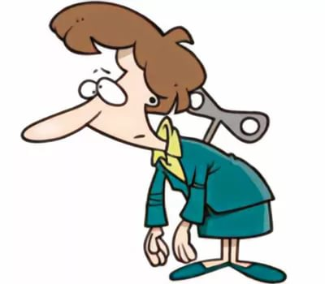
Профилактика профессионального выгорания педагогов
Департамент образования и науки
Курганской области
Государственное бюджетное учреждение
«Центр помощи детям»
    Мягкова Мария Алексеевна,
    педагог-психолог
    ГБУ «Центр помощи детям»

Slide 2
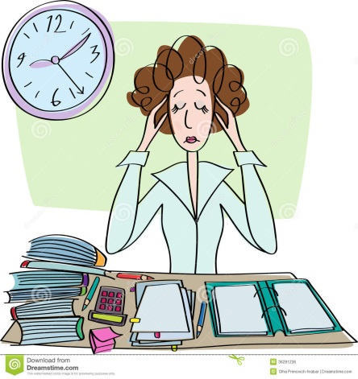
Проявления синдрома профессионального выгорания
Психофизиологические симптомы
1. Непроходящее чувство усталости утром, вечером.
2. Ощущение эмоционального и физического истощения.
3.Снижение восприятия и реактивности изменение внешней среды: притупление любопытства, страха.
4. Общая слабость, снижение активности.
5. Частые головные боли.
6. Снижение или увеличение веса.
7. Полная или частичная бессонница. Быстрое засыпание и отсутствие сна ранним утром, или наоборот: трудно заснуть ранее 2-3 часов ночи, и трудно проснуться утром.
8. Постоянная заторможенность, сонливое состояние,
и желание спать в течении всего дня.
9. Одышка, нарушение дыхания при физических нагрузках.
10.Заметное снижение внутренней и
внешней сенсорной чувствительности: ухудшение
зрения, слуха, обоняния, осязания. Потеря внутренних,
телесных ощущений.

Slide 3

Проявления синдрома профессионального выгорания
Социально - психологические симптомы выгорания
1. Безразличие, скука, пассивность и депрессия.
2. Повышенная раздражительность на незначительные, мелкие события.
3. Частые нервные срывы (вспышки гнева или уход в себя - отказ от общения).
4. Постоянное переживание негативных эмоций: вины, обиды, стыда, подозрительности, скованности, для которых во внешней ситуации причин нет.
5. Чувство неосознанного беспокойства и повышенной тревоги.
6. Чувство гиперответственности и постоянное
чувство страха, что «не получится».
7. Общая негативная установка на жизнь
и профессиональные перспективы.

Slide 4

Проявления синдрома профессионального выгорания
Поведенческие симптомы
1. Ощущение, что работа всё тяжелее, а выполнять её всё труднее.
2. Сотрудник заметно меняет свой режим: рано приходит и поздно уходит или наоборот.
3. Руководитель отказывается от принятия решений, формулируя разные причины себе и другим.
4. Чувство бесполезности, неверие в улучшение, снижение энтузиазма по отношению к работе, безразличие к результатам.
5. Невыполнение важных приоритетных задач и застревание на мелких деталях. Трата большого количества времени на элементарные действия.
6. Дистанцированность от сотрудников
и клиентов, рост неадекватной критичности.

Slide 5

Стадии профессионального выгорания
Предупреждающая стадия.
Стадия отстраненности.
Стадия отчуждения.
Стадия истощения.
Завершающая стадия
(разочарование и отчаяние).

Slide 6
Факторы, влияющие на развитие
СПВ
1. Объективные факторы:
социальный;
материально-бытовой;
ответственности;
взаимодействия.
2. Субъективные факторы:
особенности личности;
особенности мировоззрения;
умение противостоять стрессам;
продолжительность работы
в должности.

Slide 7

Стратегии помощи
1.Изменение режима труда и отдыха.
2.Развитие превентивных умений противостояния выгоранию.
3.Использование социальных ресурсов.
4.Выбор менее напряженного образа жизни.
5.Забота о здоровье.
6.Самоанализ.

Slide 8
Направление деятельности
№ | Направление деятельности | Содержание
1 | Просветительская работа | 1.Создание предпосылок к овладению психологическими знаниями. 2.Создание условий для профессионального и личностного самоопределения учителей. 3.Создание условий для формирования потребности у педагогов в саморазвитии, самопознании и самосовершенствовании
2 | Профилактическая и коррекционная работа | 1.Профилактика и коррекция конфликтов в педагогическом коллективе. 2.Профилактика и коррекция профессиональных деформаций. 3.Психопрофилактическая и корекционная работа с педагогами по вопросам обучения, воспитания, развития воспитанников.

Slide 9
Направление деятельности
№ | Направление деятельности | Содержание
3 | Диагностическая работа | 1. Изучение воспитательного, обучающего и развивающего потенциала педагогического коллектива. 2. Выявление степени психологической комфортности в коллективе. 3. Создание условий для осознания уровня реализованности учителями их творческого потенциала.
4 | Консультирование | Индивидуальное консультирование по вопросам учебно-воспитательного процесса и другим актуальным вопросам.

Slide 10
Направление деятельности
№ | Направление деятельности | Содержание
5 | Методическая работа | 1.Разработка методического инструментария по развитию творческих и деятельностных способностей личности. 2.Разработка тренингов и деловых игр по развитию творческого потенциала и деятельностных способностей личности. 3.Психологическая поддержка открытых учебных занятий.

Slide 11
Методики для диагностики
1. Диагностика «эмоционального выгорания» у педагогов В.В. Бойко, адаптация Е.Е. Алексеевой.
2. «Опросник выявления эмоционального выгорания (MBI)» Маслач К., Джексон С.
3. Определение психического «выгорания»
А. А. Рукавишников.
4.Оценка профессионально-педагогических деформаций Э.Ф. Зеер, А.И. Павлова.
5. Методика оценки психического выгорания у социальных работников В.Е. Орел, И.Г. Сенин.

Slide 12
Методики для диагностики
1. Анкета для изучения нервно-психической устойчивости педагогов НПУ «Прогноз».
2. Исследование личности педагога с помощью Фрайбургского личностного опросника (FPI)
И. Фаренберг, X. Зарг, Р. Гампел.
3. Тест «САН» (самочувствие, активность, настроение).
4. Опросник «Стиль мышления» А. А. Алексеев, Л. А. Громова.
5. Шкала самооценки мотивации Марлоу, Д. Краун.
6. Тест для измерения потребности в достижениях Ю. М. Орлов.
7. Тест измерения мотивации достижения (Модификация теста-опросника А. Мехрабиана М. Ш.
Магомед-Эминовым).
8. Тест локализации контроля (Модификация шкалы Дж. Poттepa С. Р. Пантелеева,
В. В. Столина)
9. Опросник уровня субъективного контроля В. В. Бажин, Е. А. Голыкина, А. М. Эткинд.
10. Тест юмористических фраз А. Г. Шмелев., В. С. Бабина.
11. Тест «Оценка агрессивности» А. Ассингер.
12. Тест «Оценка уровня общительности учителя» В. Ф. Ряховский.
13.Тест «Оценка самоконтроля в общении» М. Снайдер.
14. Тест «Оценка способов реагирования в конфликте» К. Н. Томас.
15. Шкала оценки психологического климата в педагогическом коллективе.
16. Тест «Определение направленности личности» Б. Басс.
17. Методика диагностики личностной тревожности Дж. Тейлор.
18. Тест «Индекс жизненного стиля» Плутчик-Келлерман-Конте.

Slide 13


Программа
«Гореть - не выгорая!»
Сайт ГБУ «Центр помощи детям»
www.сentr45.ru
Раздел
«Психологическая служба»
«Психолого-педагогическое сопровождение ГИА»

Slide 14
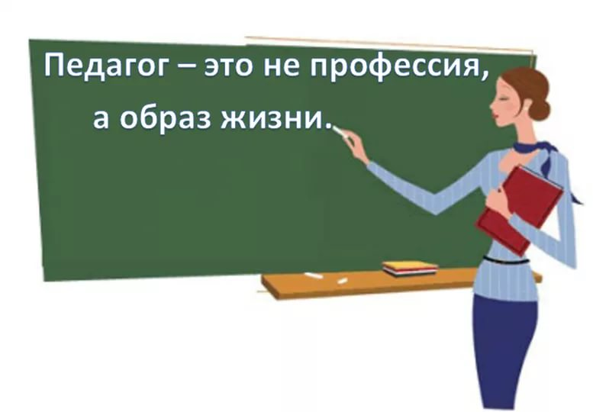
СПАСИБО ЗА ВНИМАНИЕ!

